Slide 1
Консультация для педагогов
ЭКОЛОГИЯ
для младших дошкольников
Подготовила воспитатель
Боронина О.В

Slide 3
Актуальность: Веками человек был потребителем по отношению к природе: жил и пользовался её дарами, не задумываясь о последствиях. Наша задача - вооружить подрастающее поколение знаниями о природе и связях в ней, научить использовать эти знания, а главное - привить любовь и уважение к сложному и прекрасному миру, который нас окружает. И начинать нужно с самых маленьких.

Slide 4
Экологическое воспитание дошкольников Цель: формирование у детей систематических экологических знаний. Научить детей любить и беречь природу, наслаждаться её красотой. Задачи: 1. Формирование элементарных умений правильного взаимодействия с растениями и животными. 2. Формирование системы первоначальных знаний по экологии. 3. Развитие познавательной активности, любознательности, воображения, мышления, внимания, речи. 4. Воспитание эстетических чувств, любви к природе, желания сохранять окружающий мир природы. 5. Совершенствовать педагогическую культуру родителей по вопросам экологического воспитания детей.

Slide 5
Особенности экологического образования детей раннего дошкольного возраста:
Заложить первые ориентиры в мире природы, в мире растений и животных.
Обеспечить понимание первоначальных связей в природе и понимание необходимости наличия определенных условий для их жизни.
Учить замечать и ценить красоту природы.
Учить радоваться природным явлениям, принимать активное участие в зимних забавах, играх с природным материалом (особенно с водой и песком).

Slide 6
Особенности экологического образования детей младшего дошкольного возраста:
Углубляется работа по установлению связи между явлениями неживой и живой природы в разные времена года, между человеком, его действиями и последствиями для природной среды.
Воспитывать не только желание любоваться красотой природы, но и выражать свои впечатления от её созерцания в речи и продуктивной деятельности (рисование, лепка, аппликация, ручной труд).
Воспитывать желание делать полезные и добрые дела на основе знаний о простейших взаимосвязях в природе, а также результатах своего взаимодействия с природными объектами (польём фикус — он будет лучше расти), соблюдать простые правила поведения в природе (не рвать цветы, не ломать ветви деревьев, не обижать и не пугать животных, не мусорить)

Slide 7
Методы экологического образования: • Наглядный (наблюдения, рассматривание картин, экскурсии, целевые прогулки). • Словесный (рассказ воспитателя, чтение художественных произведений, беседы). • Практический (игра, труд, экспериментирование). • Метод проектов

Slide 8
Формы экологического образования: • Образовательная деятельность • Наблюдения • Экскурсии • Экспериментирование • Целевые прогулки • Игры • Праздники, развлечения • Труд в природе • Экологические акции

Slide 9
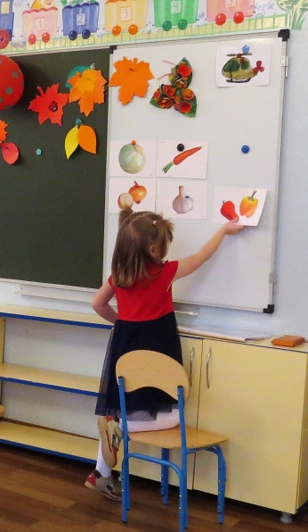
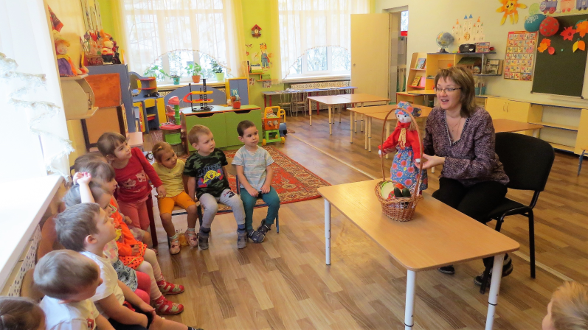
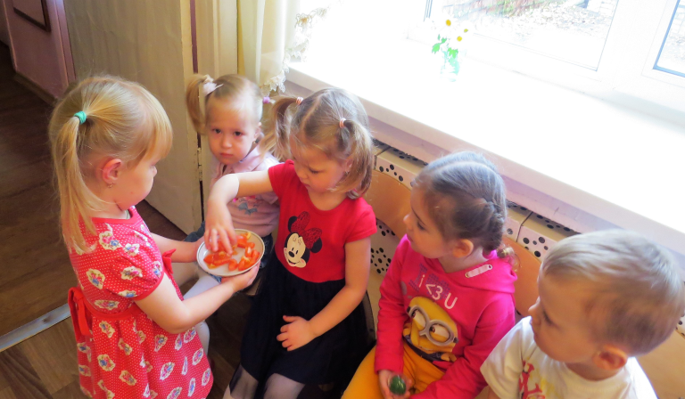
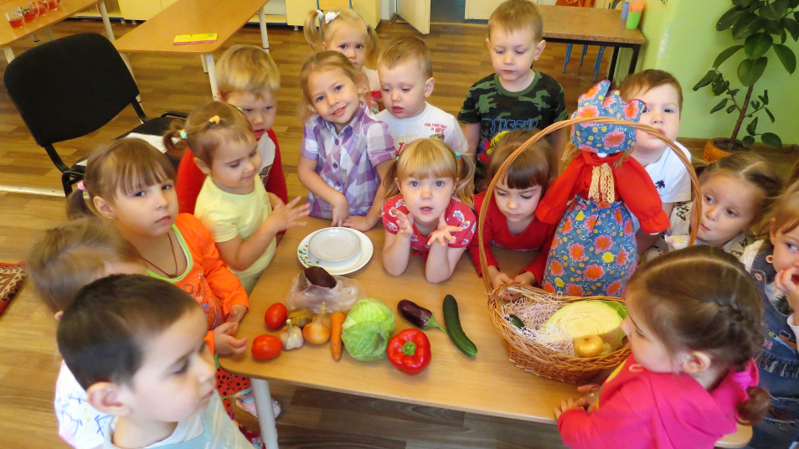
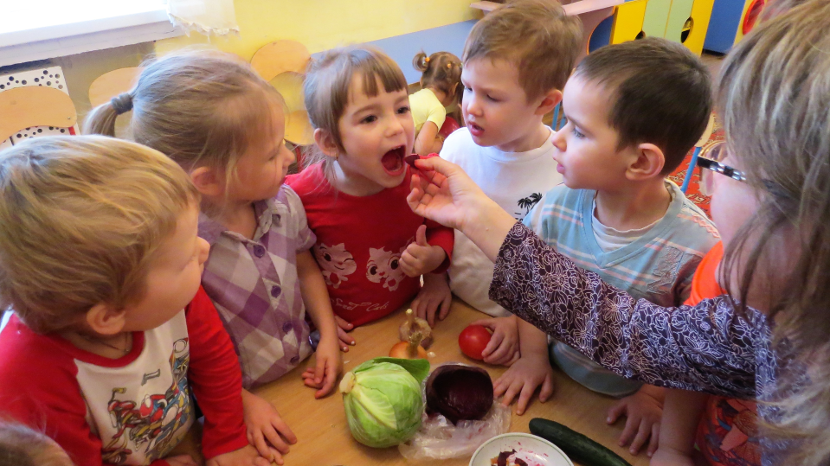
Образовательная деятельность Познавательное развитие. Тема: «Овощи»

Slide 10
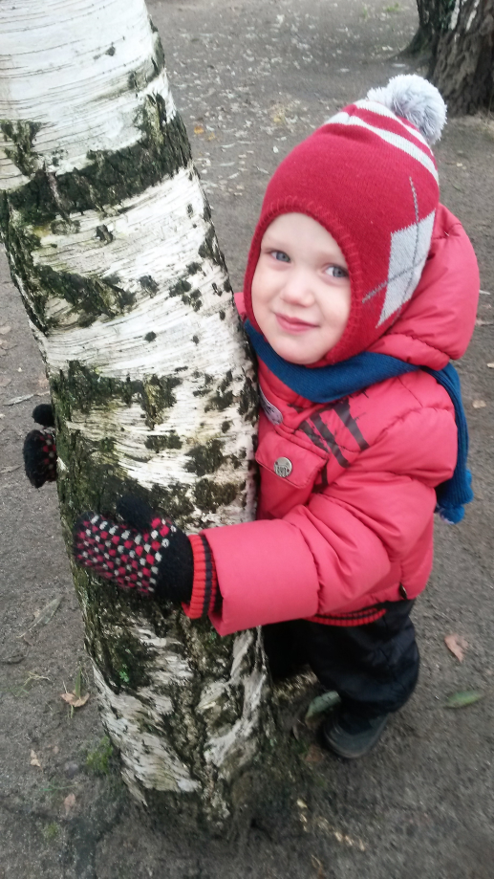
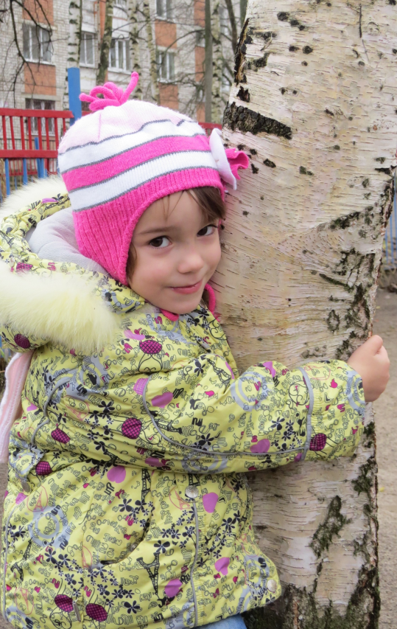
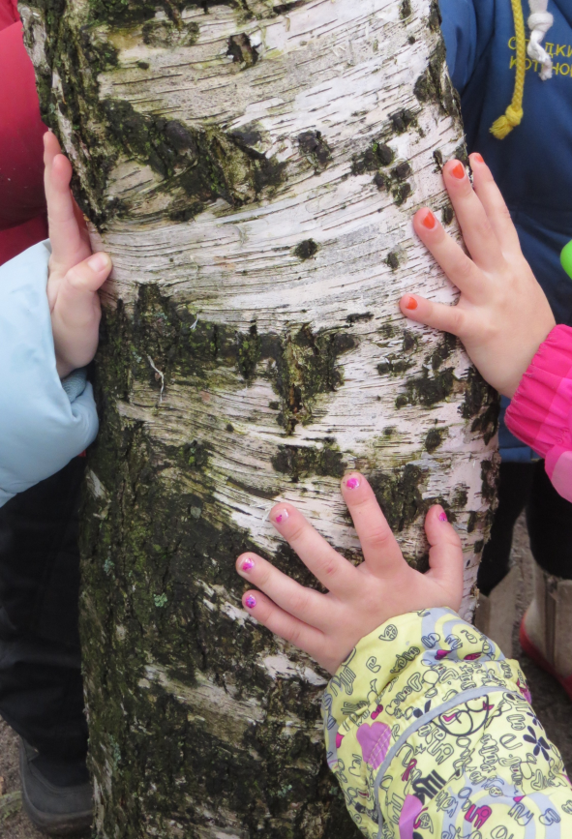
Наблюдения на прогулке Целевая прогулка «Берёзка»

Slide 11
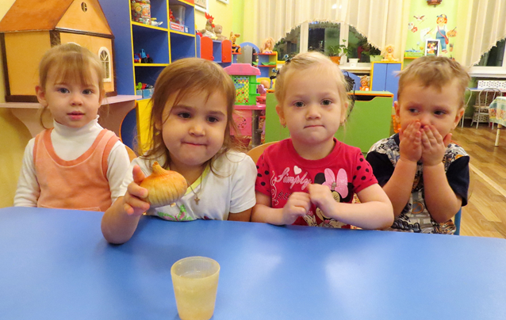
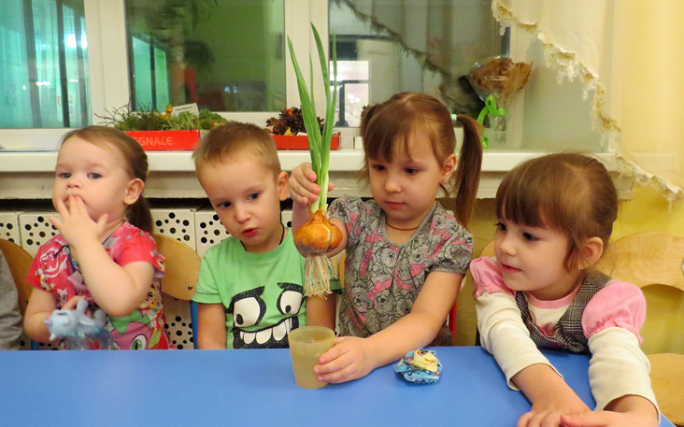
Наблюдения в уголке природы за ростом и развитием растений

Slide 12
Практические методы Трудовые поручения на прогулке во 2 младшей группе. Цели: развивать интерес к природе; дружеские взаимоотношения; желание трудиться на общую пользу; помогать взрослым в соблюдении чистоты на участке группы: Осенью Накрывать опавшими листьями клумбы с многолетними цветами. Сгребать листву, относить ее в ведрах в кучу Собирать природный материал. Зимой Подкармливать птиц. Сметать снег со скамеек, построек. Расчищать дорожки. Весной Помощь в посадке лука, гороха, бобов, рассады растений Летом Посильная помощь в прополке, рыхлении, поливе растений на участке

Slide 13
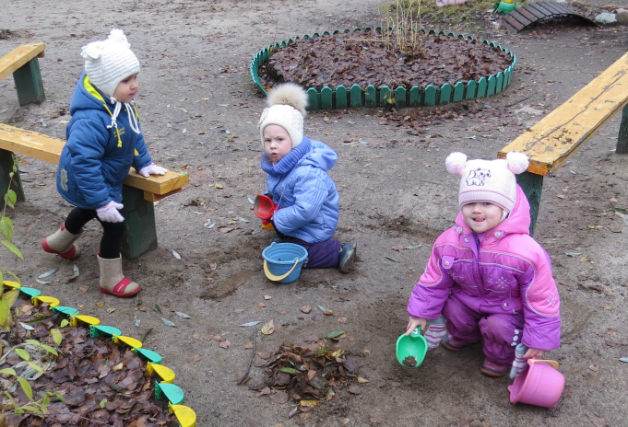
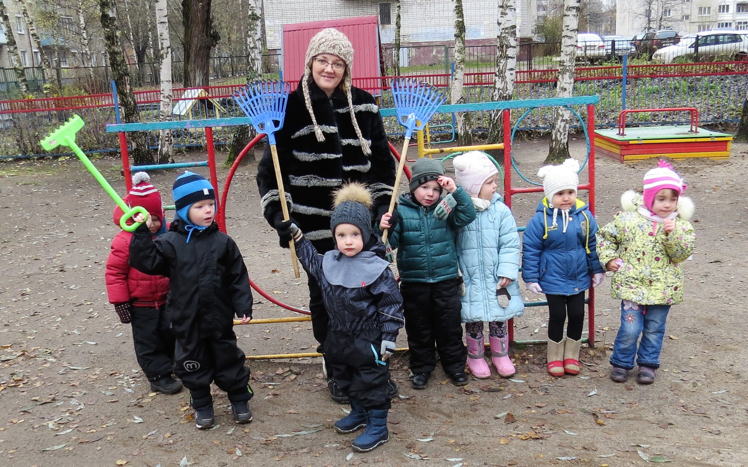
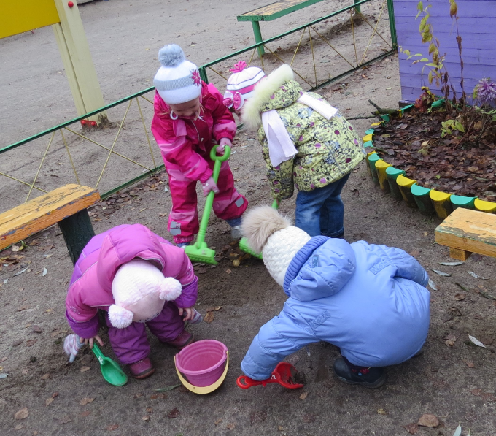
Трудовые поручения на прогулке

Slide 14
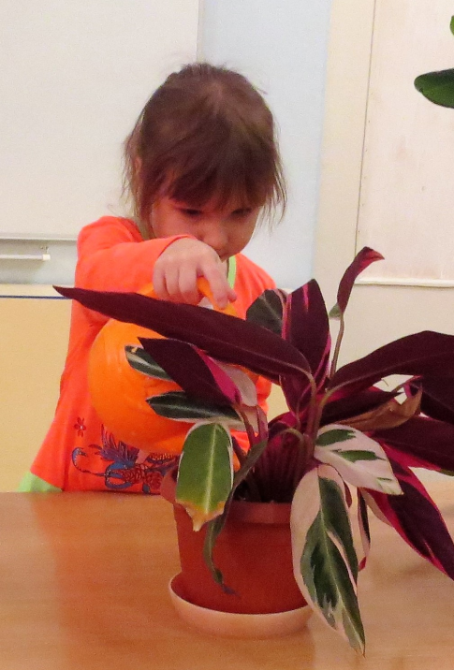
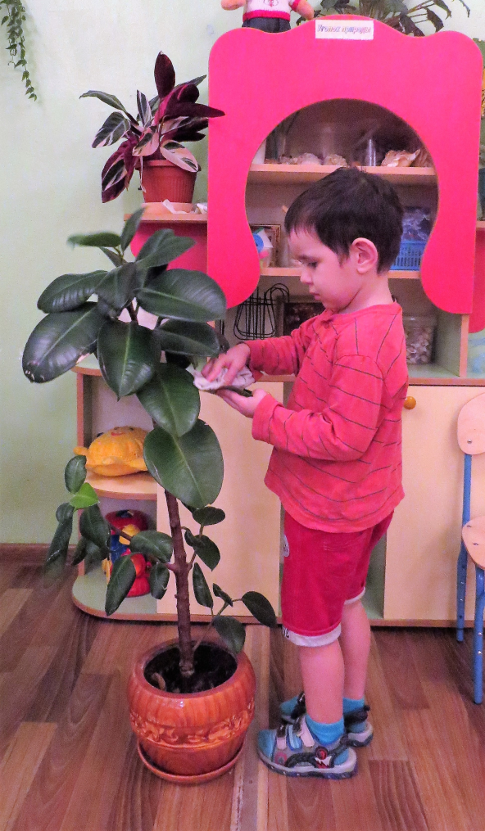
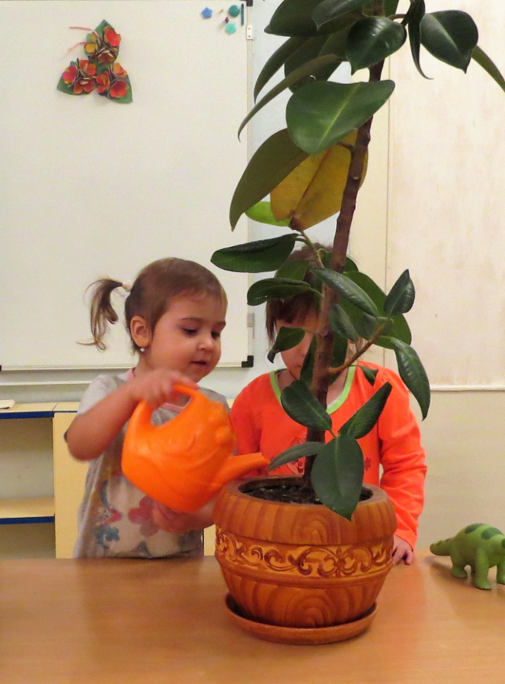
Трудовые поручения в уголке природы

Slide 15
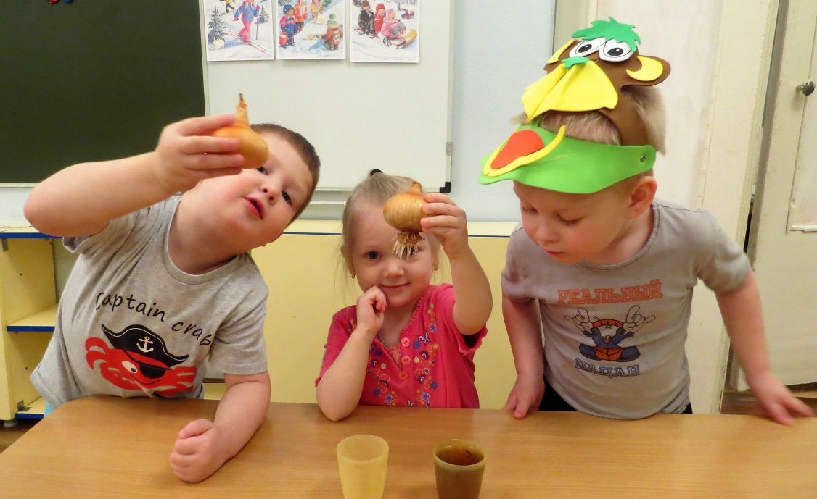
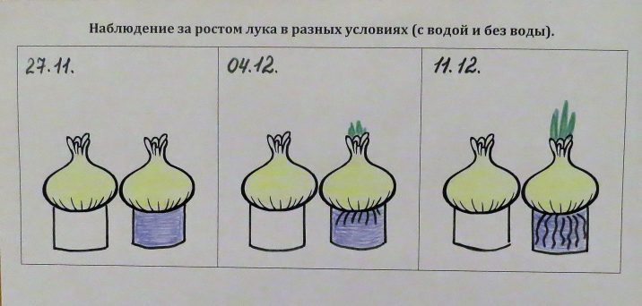
Экспериментирование. Наблюдения с использованием опытов.

Slide 16
Игры в экологическом воспитании малышей: • дидактические • творческие (строительные, имитационные, сюжетные, фантазирование) • подвижные Цели игр природоведческой тематики для младшего возраста: • вызвать интерес к природе, её многообразию, • стимулировать желание больше узнавать о явлениях и объектах мира природы, • формировать первичные навыки бережного и заботливого отношения к растениям, животным.

Slide 17
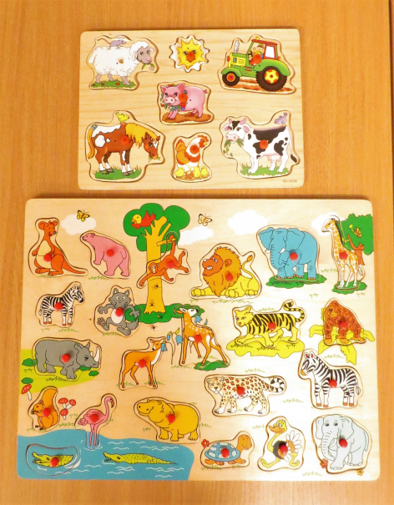
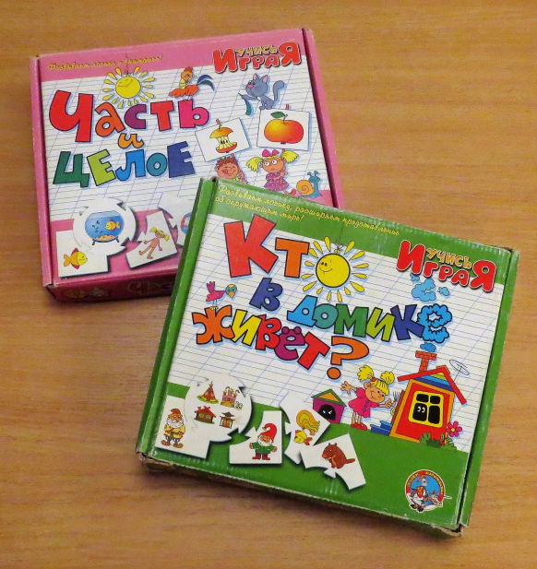
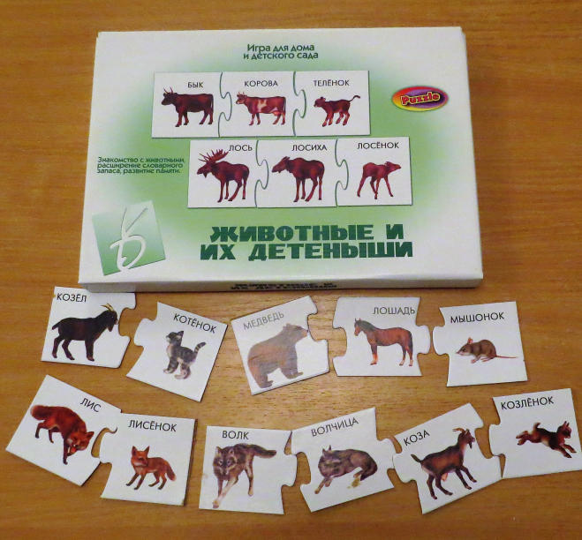
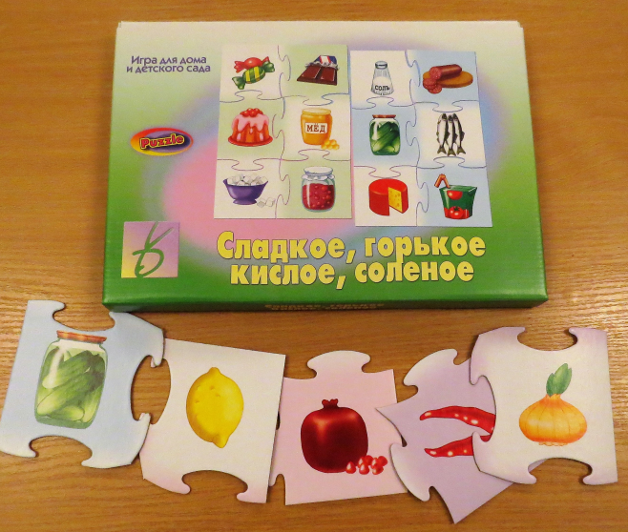
Дидактические игры

Slide 18
Творческие игры Творческие игры - игры, в которых присутствует преобразование, изменение реальности, внесение элементов сказочности и волшебства. Во 2 младшей группе используют: • строительные игры, • имитационные игры, • сюжетные игры, • фантазирование. Для них должна быть создана соответствующая игровая развивающая среда.

Slide 19
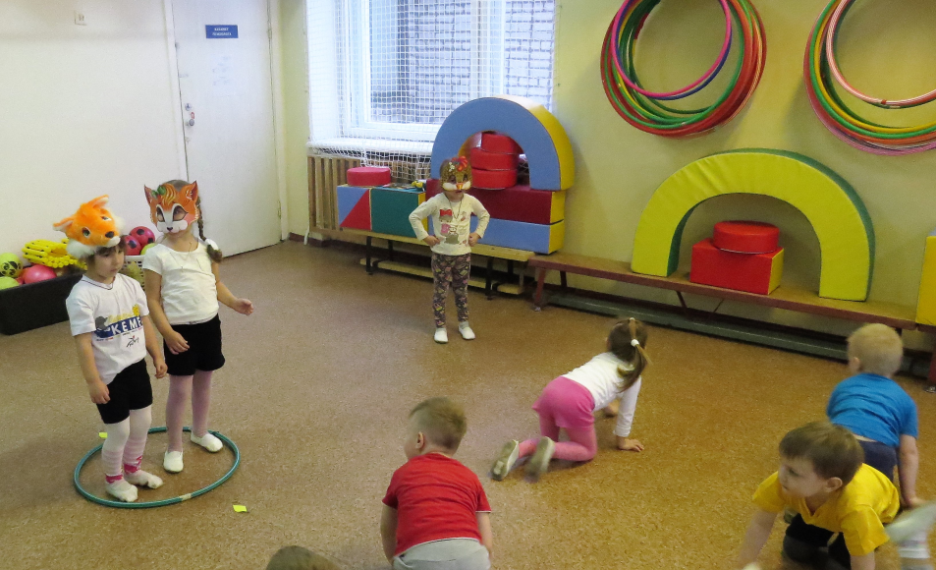
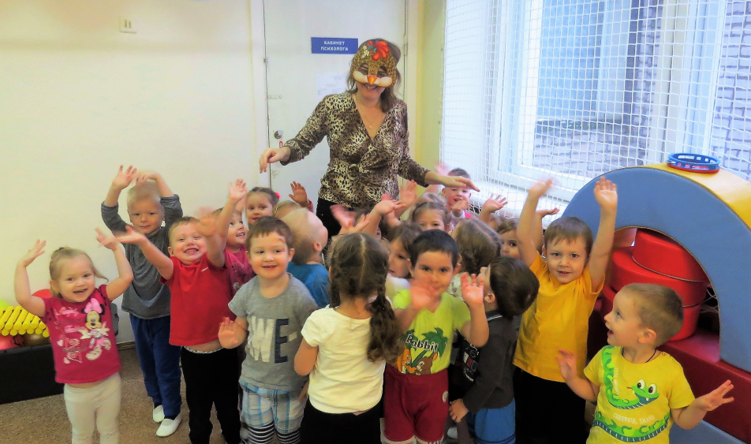
Подвижные игры на природоведческую тематику

Slide 20
Взаимодействие с родителями.
Привлечение к оформлению развивающей среды группы.
Родительские собрания в форме развлечений, игр.
Детско-родительские выставки рисунков.
Привлечение родителей к участию в экологических выставках, акциях.
Индивидуальные беседы, стендовые консультации.
Участие в утренниках и развлечениях экологической направленности.

Slide 21
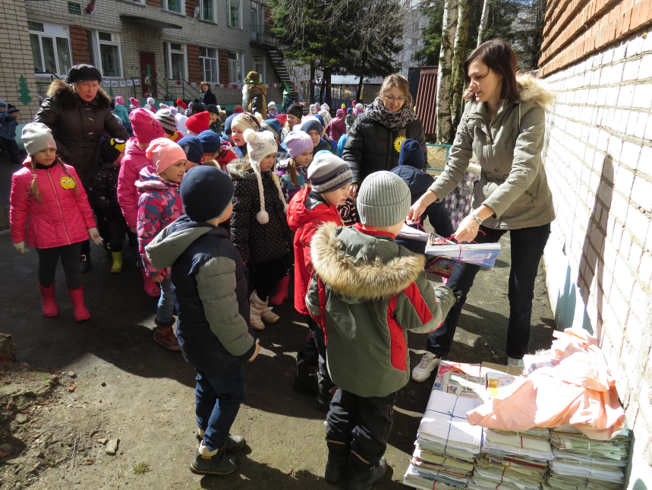
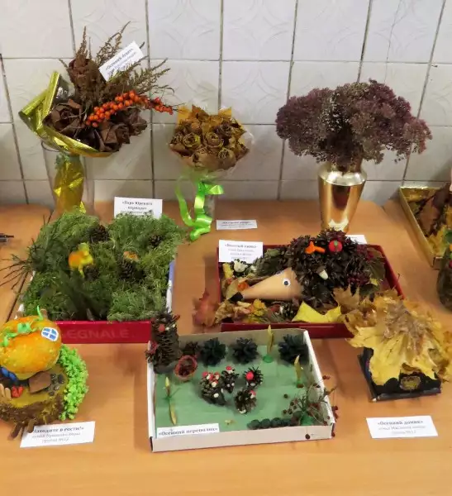
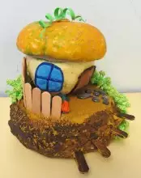
Участие в экологических акциях и проектах (совместно с родителями) Выставка поделок Сбор макулатуры из природного материала

Slide 22
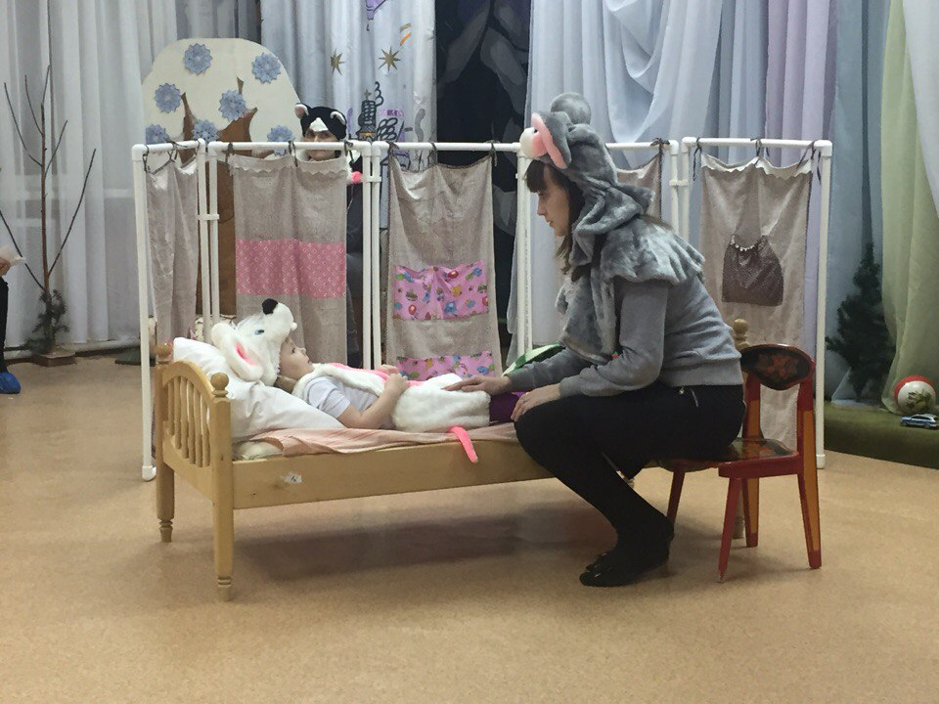
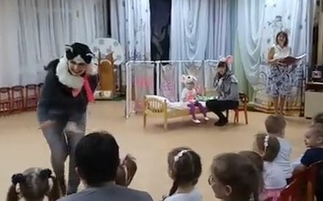
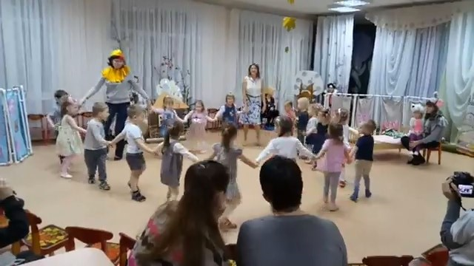
Досуги и развлечения на экологическую тематику «Сказка о глупом мышонке»

Slide 23
«Умейте открыть перед ребёнком в окружающем мире что-то одно, но открыть так, чтобы кусочек жизни заиграл перед детьми всеми красками радуги. Оставляйте всегда что-то недосказанное, чтобы ребёнку захотелось ещё и ещё раз возвратиться к тому, что он узнал». Сухомлинский В. А.

Slide 24
Спасибо за внимание!

